Slide 1
工艺卡
无人机1组：周凯 孙洪涛 丰潇迪 李鲜 申瑞
主讲人：李鲜

Slide 2
零件概述
PLASE ADD YOUR TITLE
目 录
选材
工艺卡
PLASE ADD YOUR TITLE

Slide 3
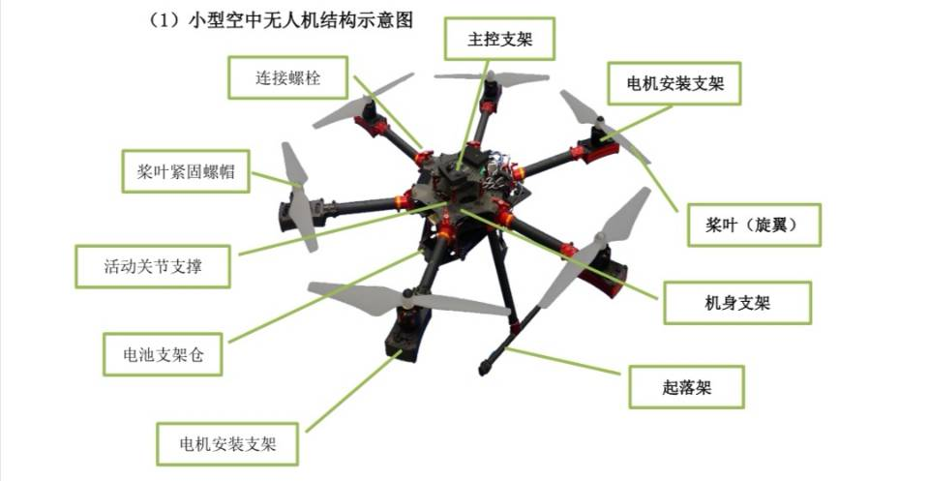
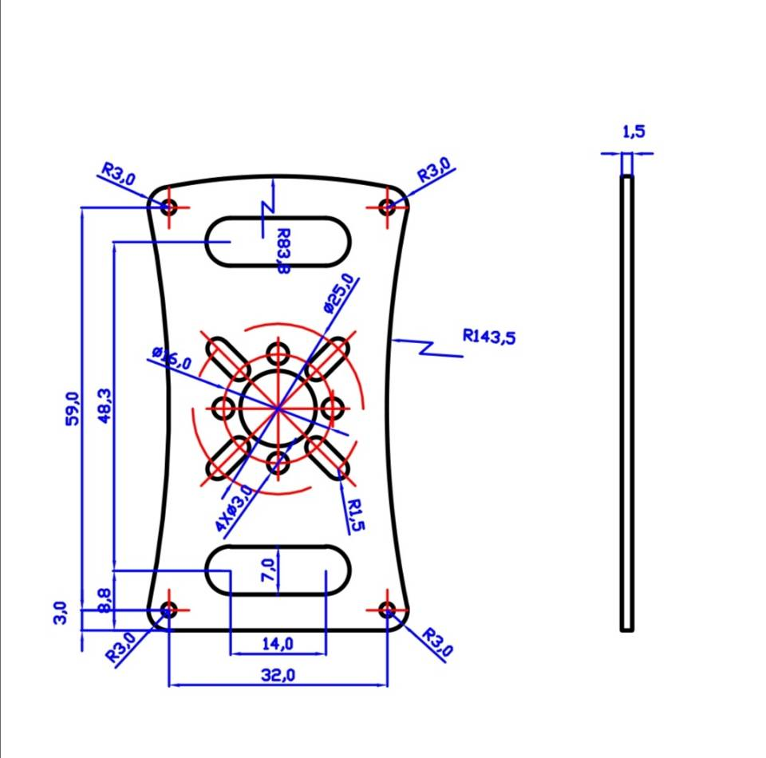
零件概述
Project Introduction
年度工作概述

Slide 4
碳纤维复合材料
优点
1.轻量化（1.3到1.6g/cm³）
2.比强度与比刚度好
3.化学性质稳定
4. 稳定性好：无人机的运行将更加安全、稳定。碳纤维复合材料具有极佳的能量吸收率，碰撞吸能能力是钢的六到七倍、铝的三到四倍，这保证了无人机的安全性。
5.可植入芯片导体：在碳纤维复合材料无人机中植入芯片，有助于形成与智能的结构整体，且在恶劣环境下使用也不会破坏设备性能，能够执行很多复杂的特殊任务。
选材

Slide 5
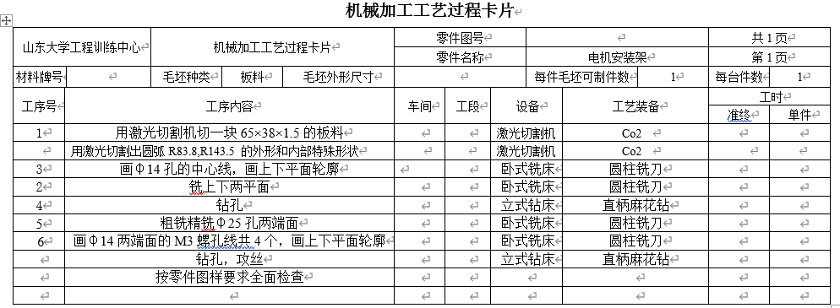
工艺卡

Slide 6
章节标题
电机安装架

Slide 7
BUSINESS POERPOINT
谢谢
BUSINESS POWERPOINT
感谢您的观看

